Slide 2

Índice
Resumen
Parte I: Diseño
Aeropuerto de Teruel
Aeronave de referencia
Navegación PBN y LPV-200
Aproximación a la pista 18/36
Parte II: Validación
Sistemas GNSS y de aumentación
Requerimientos y procedimiento de validación
Procedimiento de análisis
Resultados
Conclusiones
Bibliografía

Slide 3

Índice
Resumen
Parte I: Diseño
Aeropuerto de Teruel
Aeronave de referencia
Navegación PBN y LPV-200
Aproximación a la pista 18/36
Parte II: Validación
Sistemas GNSS y de aumentación
Requerimientos y procedimiento de validación
Procedimiento de análisis
Resultados
Conclusiones
Bibliografía

Slide 4
Resumen
Diseño y validación de un procedimiento de aproximación basado en GNSS/SBAS para el aeropuerto de Teruel. Para ello, se dividirá el trabajo en dos partes diferenciadas. En la primera de ellas, se realizará una breve descripción del emplazamiento, de la aeronave tomada como referencia y de los sistemas empleados, finalizando con el resultado del diseño. La segunda, incluye la descripción de los sistemas GNSS y los requerimientos de la operación, mostrando al final los resultados y conclusiones.

Slide 5

Índice
Resumen
Parte I: Diseño
Aeropuerto de Teruel
Aeronave de referencia
Navegación PBN y LPV-200
Aproximación a la pista 18/36
Parte II: Validación
Sistemas GNSS y de aumentación
Requerimientos y procedimiento de validación
Procedimiento de análisis
Resultados
Conclusiones
Bibliografía

Slide 6

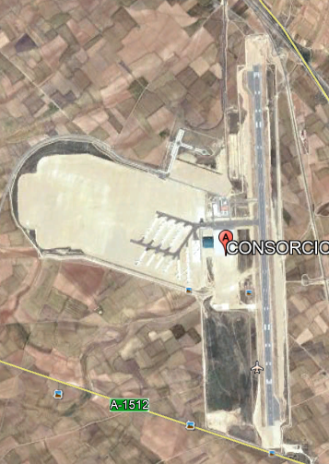
1. Aeropuerto de Teruel
IATA: TEV
OACI: LETL
Emplazado sobre el antiguo aeródromo militar de Caudé, abre al tráfico en febrero de 2013.
Hub industrial aeronáutico cerca de Toulouse y de ciudades importantes como Madrid, Barcelona, Valencia, Zaragoza o Bilbao.
Pertenece al consorcio formado por el Gobierno de Aragón y el Ayto. de Teruel, no está gestionado por AENA.
Actualmente se dedica al mantenimiento, almacenaje y reciclaje de aeronaves, con un espacio reservado a la investigación.
Única pista de 2825 x 45 m con 2 cabeceras: 18/36.

Slide 7

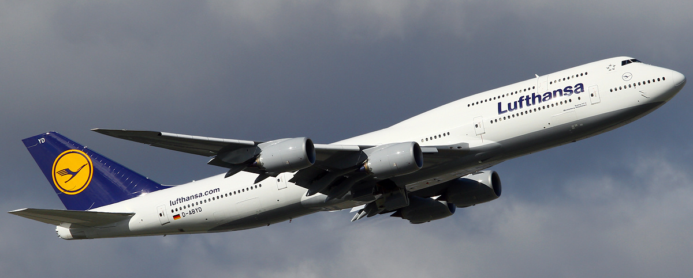
2. Aeronave de referencia
Boeing 747-800.
Aeronave cuatrimotor de categoría F (dimensiones).
Categoría D según velocidad de aproximación.
Equipada con receptores SBAS.
Características Generales
Capacidad (pasajeros) | 467
Capacidad de carga (kg) | 873,70
Longitud (m) | 76,25
Envergadura (m) | 68,40
Anchura (m) | 6,50
Altura (m) | 19,51
Máximo Peso en Despegue (kg) | 447696
Performance
Velocidad de crucero (km/h) | 917
Velocidad de aproximación (km/h) | 298
Alcance (km) | 15000
Techo de servicio (m) | 13000

Slide 8

3. Navegación PBN y LPV-200
PERFORMANCE BASED NAVIGATION
RNAV
RNP
No incluye vigilancia ni alerta del rendimiento a bordo.
RNAV + precisión lateral en NM.
Elección de cualquier ruta dentro de una red de balizas.
Incluye vigilancia y alerta del rendimiento a bordo.
RNP + precisión lateral en NM.

Slide 9
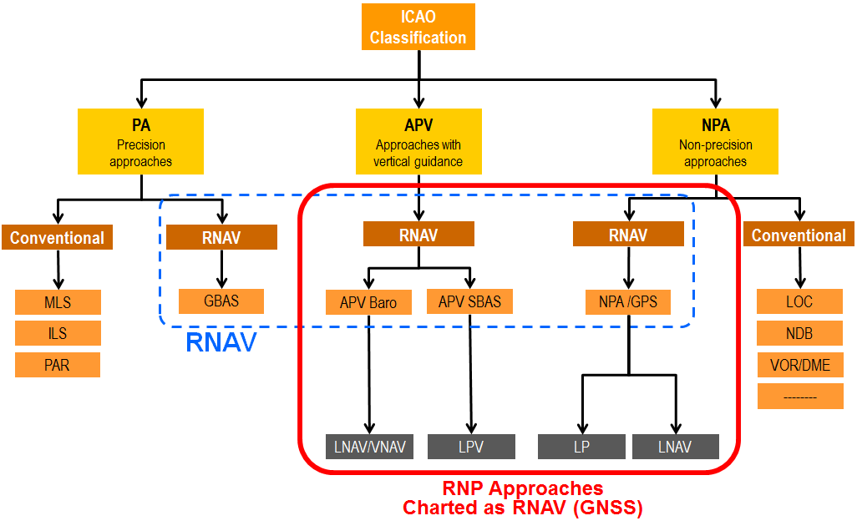
3. Navegación PBN y LPV-200
Uso de SBAS.
Altura de Decisión de 200 ft.
Guiado vertical y horizontal.
Equivalente a ILS CAT I.
LPV-200

Slide 10
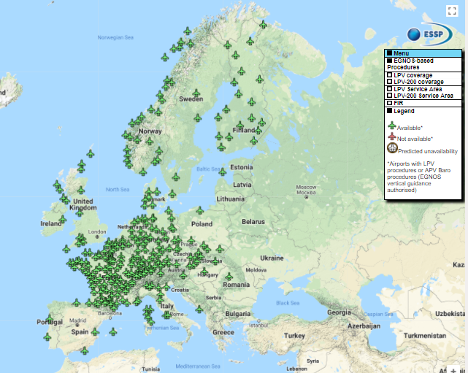
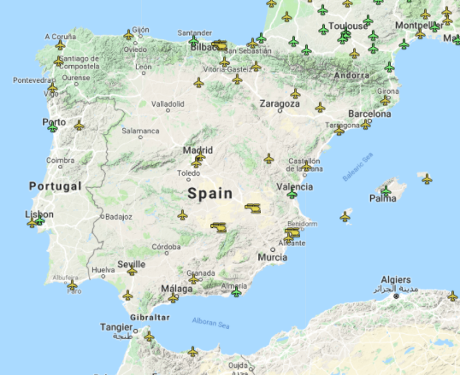
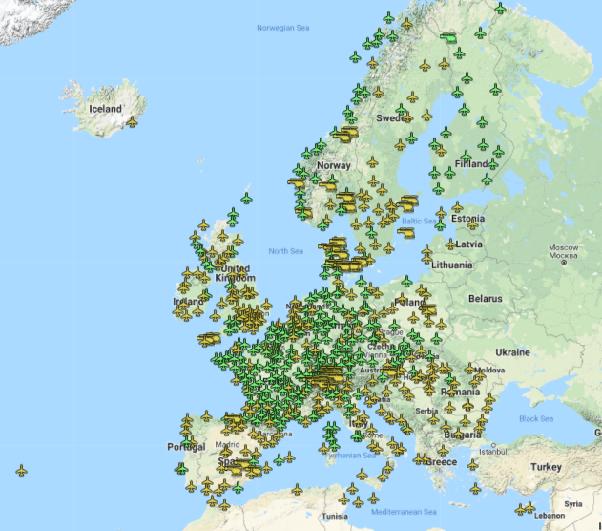
3. Navegación PBN y LPV-200
Proyecto en fase de desarrollo
Santander
Almería
Palma de Mallorca
Valencia

Slide 11

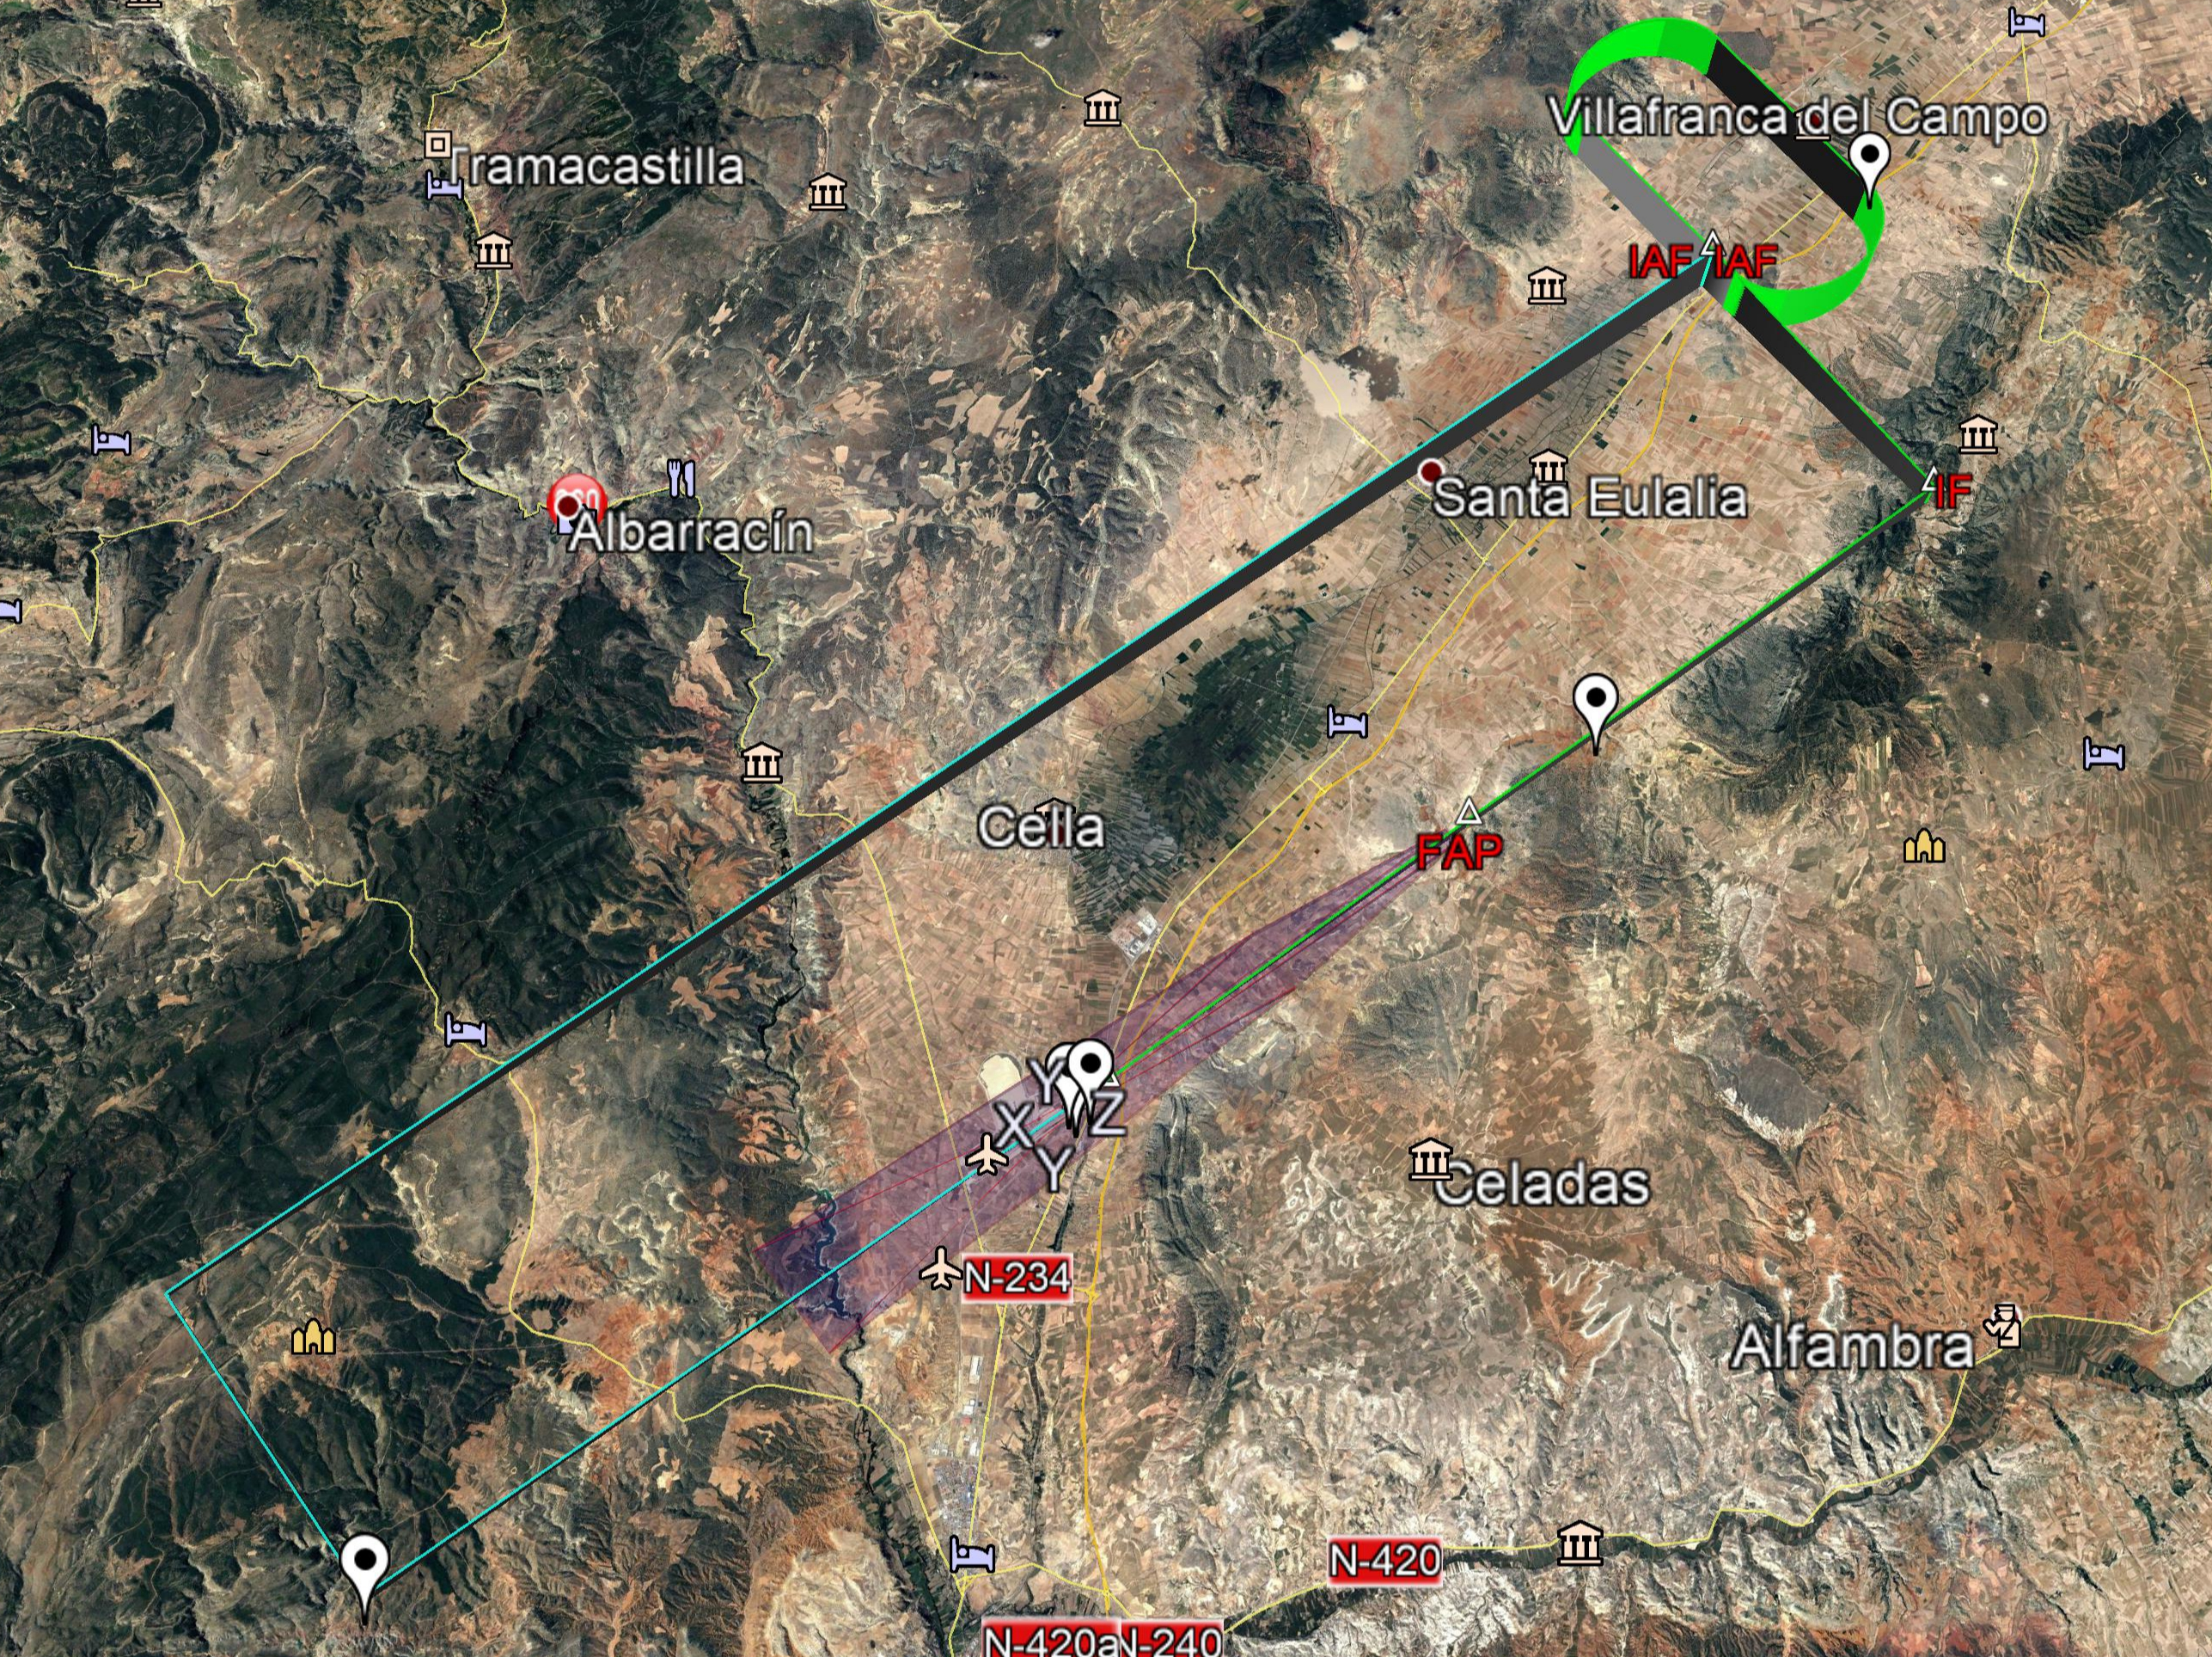
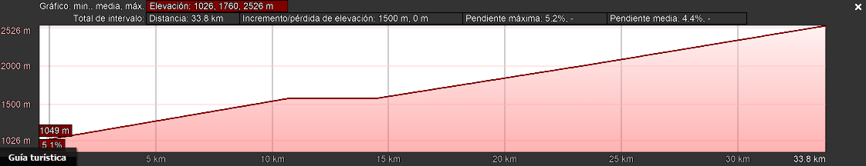
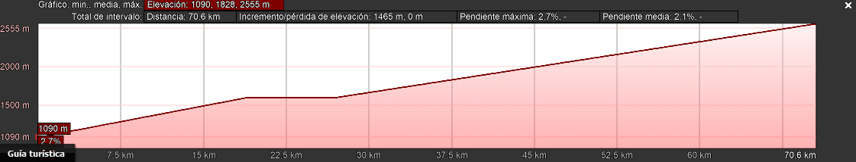
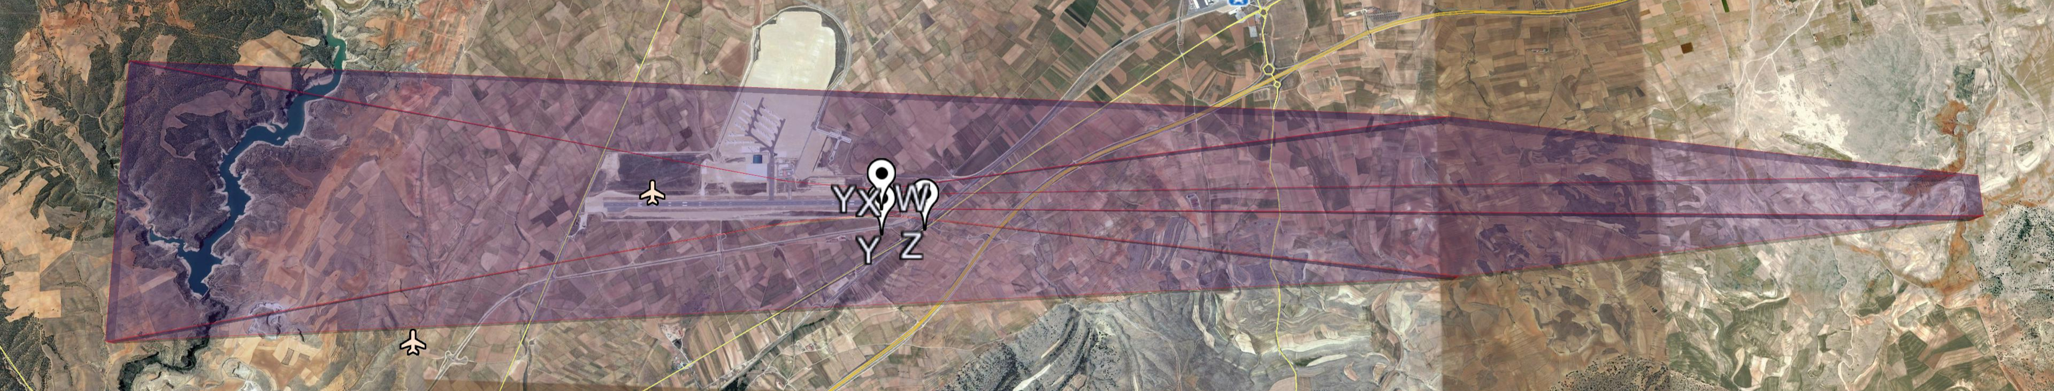
4. Aproximación a la pista 18/36
Perfil de elevación de la aproximación
PISTA 18
Hipódromo de espera
Aproximación Inicial
IAF
FAP
IF
1550 m
600 m
1100 m
Aproximación Frustrada Final
Perfil de elevación de la aproximación frustrada
IAF
1550 m
600 m
Aproximación Intermedia
SOC
Superficies OAS
Aproximación Final
Y
X
Z
W
Aproximación Frustrada Intermedia

Slide 12
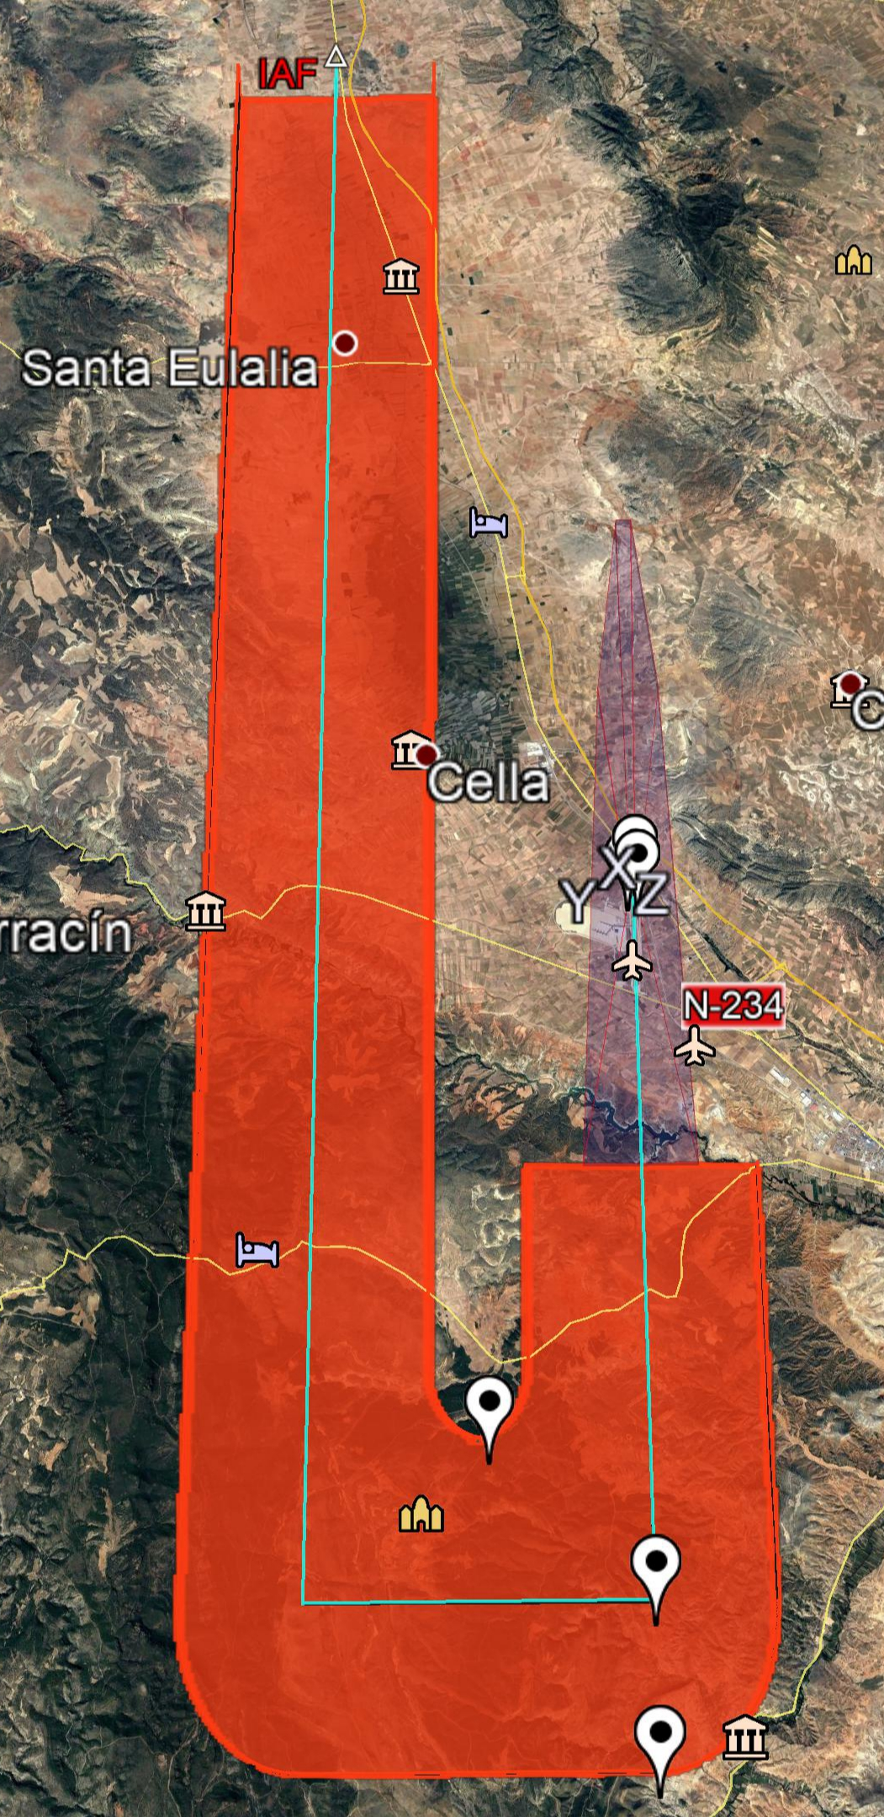
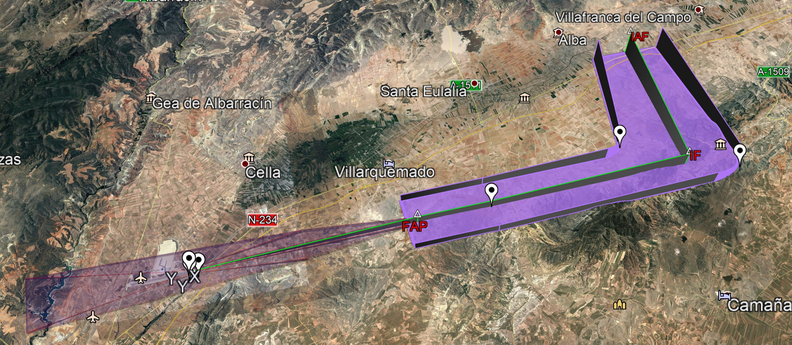
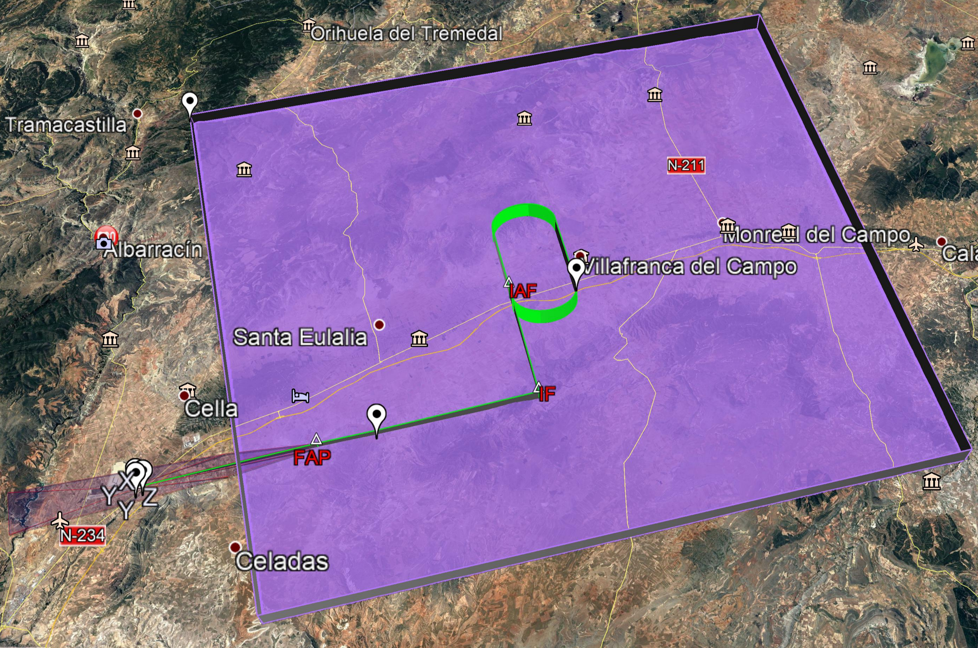
4. Aproximación a la pista 18/36
Protección Lateral de la Aproximación
Protección | Fase de la aproximación
 | Inicial | Intermedia | Final | Frustrada intermedia | Frustrada final
Lateral | 1 NM | 1 NM | 1 NM | 2 NM | 2 NM
Vertical (MOC) | 300 m | 150 m | - | 30 m | 50 m

Slide 13

Índice
Resumen
Parte I: Diseño
Aeropuerto de Teruel
Aeronave de referencia
Navegación PBN y LPV-200
Aproximación a la pista 18/36
Parte II: Validación
Sistemas GNSS y de aumentación
Requerimientos y procedimiento de validación
Procedimiento de análisis
Resultados
Conclusiones
Bibliografía

Slide 14



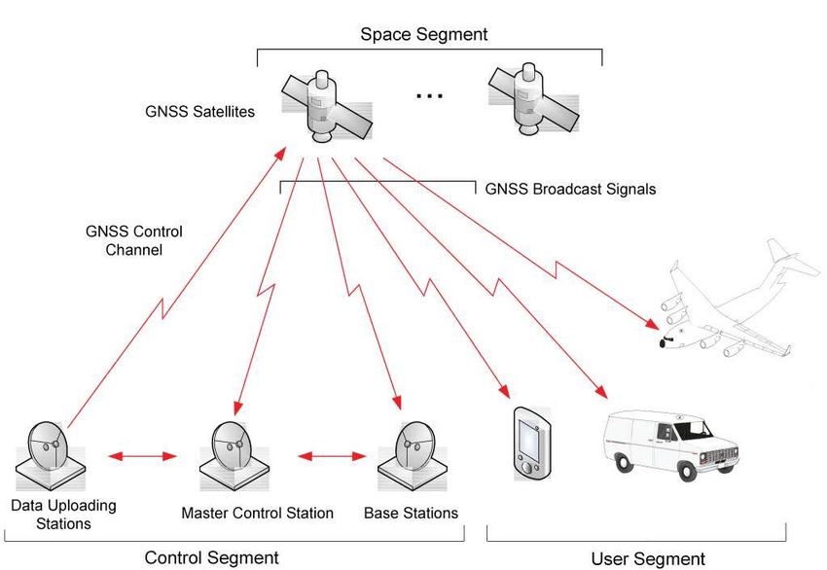




1. Sistemas GNSS y de aumentación
Arquitectura GNSS
GLONASS
GPS
GALILEO
BEIDOU
QZSS
NAVIC

Slide 15
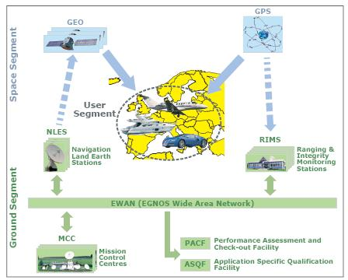
1. Sistemas GNSS y de aumentación
Sistemas de aumentación
GBAS: Ground Based Augmentation System.
ABAS: Aircraft Based Augmentation System.
SBAS: Satellite Based Augmentation System.
WAAS
MSAS
GAGAN
EGNOS
Segmento terrestre:
  RIMS: Ranging & Integrity Monitoring Stations.
  MCC: Mission Control Centres.
  NLES: Navigation Land Earth Stations.
  PACF/ASQF: Performance Assessment and Check-out Facility/ Application Specific Qualification Facility.
Segmento espacial: 2 satélites operativos (PRN 120 y 123) y uno en fase de pruebas (PRN 136).
Segmento usuario.

Slide 16

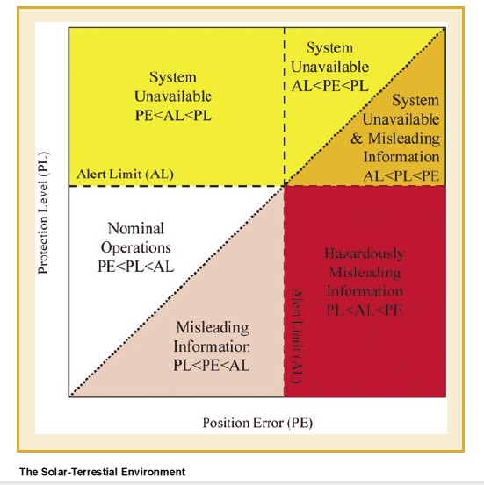
2. Requerimientos y procedimiento de validación
Precisión
Integridad
Continuidad
Disponibilidad
< Nivel de protección
Etapas del procedimiento de validación
Campaña de toma de datos a largo plazo. Duración de 6 meses (Noviembre de 2017 a Abril de 2018).
Campaña sobre el terreno. Duración de 5 días (1 al 5 de mayo de 2018).
Ensayos de vuelo.
Óptimo
> Nivel de protección

Slide 17


3. Procedimiento de análisis
120 ficheros de observación comprimidos (.S)
Hatanaka
120 ficheros de observación (.O)
teqc
5 ficheros de observación (.O)
PAG
RINEX 2.10
Estación TERU
FTP EDAS
5 ficheros SBAS (.B)
PEGASUS
PAG
120 ficheros de navegación (.N)
teqc
5 ficheros de navegación (.N)
Stanford
HPE/VPE
Módulo Mfile Runner
Analyze Position
HNSE/VNSE
HSI/VSI
SBAS Accuracy
Módulo XPL Estimation
Módulo GNSS Solution
Módulo Convertor
Continuidad
Disponibilidad
Almanaque GPS

Slide 18



4. Resultados
Campaña de toma de datos a largo plazo
HNSE < 16m
VNSE < 4 a 6 m
Precisión | nov-17 | dic-17 | ene-18 | feb-18 | mar-18 | abr-18
HNSE (m) | 1.0 | 1.0 | 1.1 | 1.1 | 1.0 | 1.2
VNSE (m) | 2.0 | 1.9 | 2.0 | 2.4 | 2.5 | 2.3
Integridad | nov-17 | dic-17 | ene-18 | feb-18 | mar-18 | abr-18
HSI (-) | 0.25 | 0.29 | 0.22 | 0.30 | 0.26 | 0.27
VSI (-) | 0.32 | 0.31 | 0.33 | 0.35 | 0.32 | 0.32
HSI, VSI < 1
 | nov-17 | dic-17 | ene-18 | feb-18 | mar-18 | abr-18
Continuidad (1/15 s) | <0.00001 | <0.00001 | <0.0001 | <0.0001 | <0.0001 | <0.0001
1 – 8x10⁻⁶ por 15 s

Slide 19
4. Resultados
99 a 99.99%
Campaña de toma de datos a largo plazo
Disponibilidad | nov-17 | dic-17 | ene-18 | feb-18 | mar-18 | abr-18
PRN 120 y 123(%) | 99.90 | 99.97 | 99.89 | 99.98 | 99.89 | 99.84
PRN 120 o 123 (%) | 100.00 | 100.00 | 100.00 | 100.00 | 100.00 | 100.00
PRN 120 (%) | 99.90 | 99.97 | 99.89 | 99.98 | 99.95 | 99.94
PRN123 (%) | 99.99 | 99.99 | 99.99 | 99.99 | 99.94 | 99.90
 | nov-17 | dic-17 | ene-18 | feb-18 | mar-18 | abr-18
HPL < 40 m y VPL 10-35 m | >99.9% | >99.9% | >99.9% | >99.9% | >99.9% | >99.9%

Slide 20
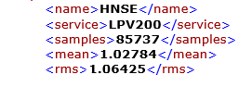

4. Resultados
Campaña sobre el terreno
Precisión | 1 de mayo | 2 de mayo | 3 de mayo | 4 de mayo | 5 de mayo
HNSE (m) | 1.028 | 0.997 | 0.960 | 0.951 | 0.992
VNSE (m) | 0.411 | 0.458 | 0.456 | 0.567 | 0.556
HNSE < 16m
VNSE < 4 a 6 m

Slide 21
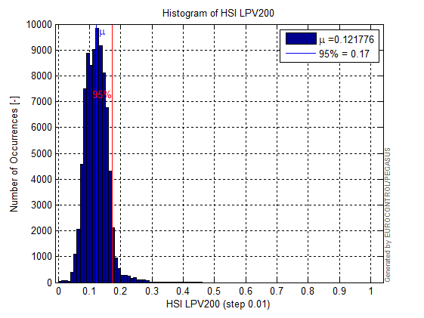
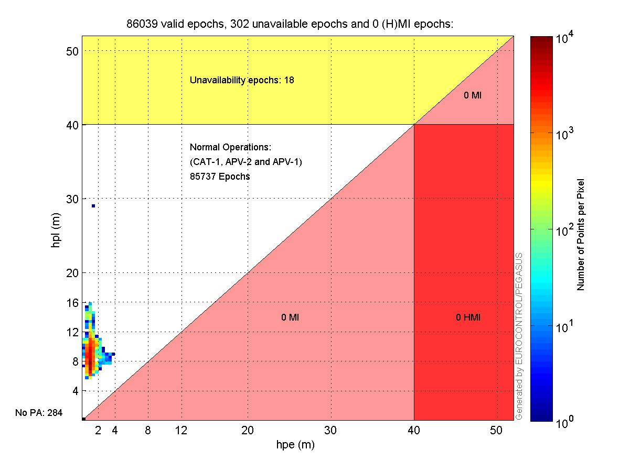
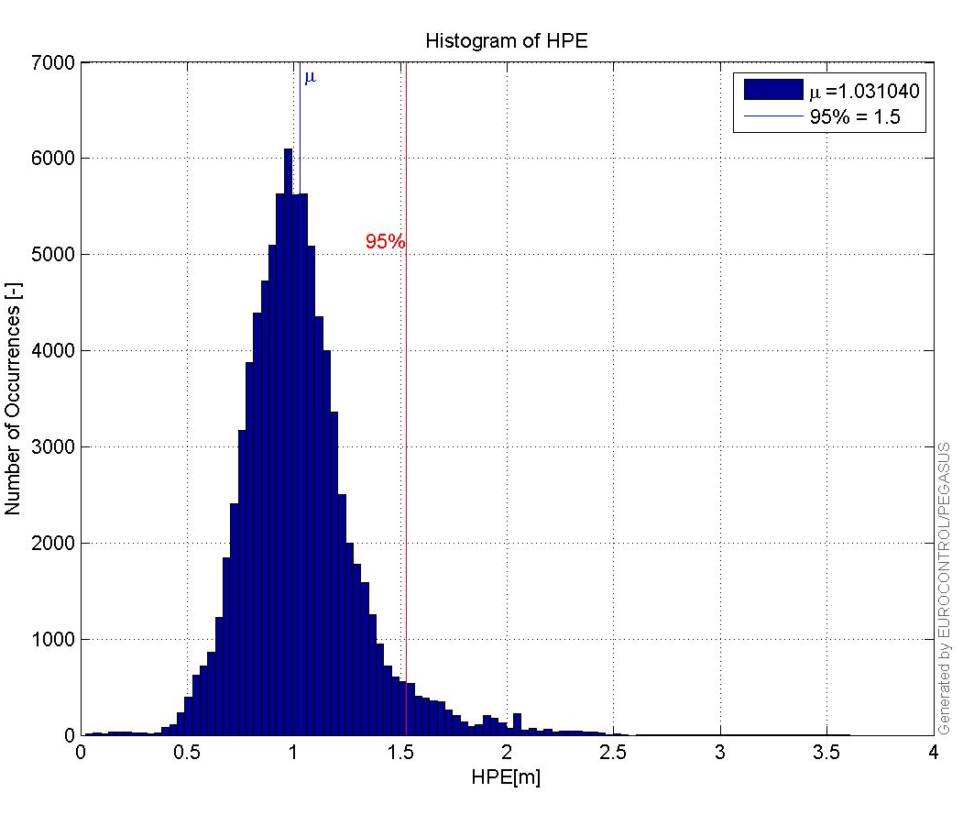
4. Resultados
Campaña sobre el terreno
HSI, VSI < 1
Integridad | 1 de mayo | 2 de mayo | 3 de mayo | 4 de mayo | 5 de mayo
HSI (-) | 0.122 | 0.119 | 0.114 | 0.114 | 0.118
VSI (-) | 0.030 | 0.034 | 0.033 | 0.042 | 0.041

Slide 22
4. Resultados
1 – 8x10⁻⁶ por 15 s
Campaña sobre el terreno
 | nov-17 | dic-17 | ene-18 | feb-18 | mar-18 | abr-18
Continuidad (1/15 s) | NaN | NaN | NaN | NaN | NaN | NaN
Disponibilidad HPL < 40 m y VPL 10-35 m | 1 de mayo |  | 2 de mayo |  | 3 de mayo |  | 4 de mayo |  | 5 de mayo
 | Valid LPV-200 | Disp. (%) | Valid LPV-200 | Disp. (%) | Valid LPV-200 | Disp. (%) | Valid LPV-200 | Disp. (%) | Valid LPV-200 | Disp. (%)
PRN 120 | 85901 | 99.42 | 85946 | 99.48 | 86218 | 99.79 | 84831 | 98.19 | 86290 | 99.87
PRN 123 | 86302 | 99.89 | 86246 | 99.82 | 84314 | 97.59 | 85138 | 98.54 | 86208 | 99.78
99 a 99.99%

Slide 23

Índice
Resumen
Parte I: Diseño
Aeropuerto de Teruel
Aeronave de referencia
Navegación PBN y LPV-200
Aproximación a la pista 18/36
Parte II: Validación
Sistemas GNSS y de aumentación
Requerimientos y procedimiento de validación
Procedimiento de análisis
Resultados
Conclusiones
Bibliografía

Slide 24
Conclusiones
Diseño coherente y exitoso de la aproximación a ambas cabeceras.
Aproximación que permite un uso más eficiente del espacio aéreo, reduce tiempo de vuelo y disminuye las emisiones de CO2.
Resultados satisfactorios en ambas etapas del proceso de validación, permitiendo la consecución de las siguientes.
Fallos de disponibilidad debidos a posibles degradaciones puntuales de la señal.
Importancia de la modernización del aeropuerto de Teruel, donde aún no existen aproximaciones instrumentales.
LPV-200 permite aproximaciones instrumentales sin despliegue de infraestructuras terrestres.
Futuro desarrollo: finalización del proceso de validación y simulación de vuelo de la aproximación.

Slide 25

Índice
Resumen
Parte I: Diseño
Aeropuerto de Teruel
Aeronave de referencia
Navegación PBN y LPV-200
Aproximación a la pista 18/36
Parte II: Validación
Sistemas GNSS y de aumentación
Requerimientos y procedimiento de validación
Procedimiento de análisis
Resultados
Conclusiones
Presupuesto
Bibliografía

Slide 26
Presupuesto
Especie | Subtotal (€)
Coste de material y software | 130.75
Coste de personal cualificado | 14460.72
Coste total del proyecto | 14591.50
Ordenador Portátil, Licencias Microsoft Office, Matlab, Google Earth, LaTeX, PEGASUS 4.8.4, Hatanaka, TEQC, WinsSCP…
Horas invertidas (aproximadamente): 700
Profesores titulares, Ingeniero Superior.

Slide 27

Índice
Resumen
Parte I: Diseño
Aeropuerto de Teruel
Aeronave de referencia
Navegación PBN y LPV-200
Aproximación a la pista 18/36
Parte II: Validación
Sistemas GNSS y de aumentación
Requerimientos y procedimiento de validación
Procedimiento de análisis
Resultados
Conclusiones
Bibliografía

Slide 28
Bibliografía
[1] Aeropuerto de Teruel: http://www.aeropuertodeteruel.com
[2] Aeródromo de Caudé: http://turoliense.blogspot.com.es/2014/07/aerodromo-de-caudeteruel-1937.html
[3] Noticias del Boeing 747: http://www.elperiodicodearagon.com/noticias/aragon/aeropuertoteruel-estrena-aterrizaje-primer-boeing-747 874284.html
[4] Historia del aeropuerto de Teruel: http://www.rusadas.com/2016/03/el-aeropuerto-rusode-teruel.html
[5] Noticias del Airbus 330: http://www.aeropuertodeteruel.com/en/news?start=27
[6] Geografía y clima de Teruel: https://es.wikipedia.org/wiki/Teruel
[7] Imagen del Boeing 747: http://www.transponder1200.com/cuantos-boeing-747-400-continuan-volando/
[8] Manual Airport Planning para el Boeing 747: http://www.boeing.com/resources/boeingdotcom/commercial/airports/acaps/747 4.pdf
[9] Características del Boeing 747-800: https://en.wikipedia.org/wiki/Boeing 747-8
[10] Manual Airport Planning del Airbus A320: Aircraft Characteristics airport and maintenance planning
[11] Características del Airbus 320: https://en.wikipedia.org/wiki/Airbus_A320_family
[12] Velocidades de aeronaves Boeing: http://www.boeing.com/assets/pdf/commercial/airports/faqs/arcandapproachspeeds.pdf
[13] Limitaciones del Airbus 320: http://www.satavirtual.org/fleet/A320LIMITATIONS.PDF
[14] Cartas del aeropuerto: https://ais.enaire.es/AIP/AIPS/AMDT_296_2017_AIRAC_13_2017/AIP.html
[15] Ensayos de vuelo para GBAS: https://www.eurocontrol.int/eec/public/standard_page/EEC_News_2008_1_GBAS.html
[16] Trayectorias en 4D: https://www.eurocontrol.int/sites/default/files/field_tabs/content/documents/events/Presentations/120925-2nd-cns-4d-trajectory-management-dds.pdf

Slide 29
Bibliografía
[17] Navigation Activities: http://www.eurocontrol.int/navigation-activities
[18] Diseño de la aproximación PBN: OACI Doc. 8168, Operación de aeronaves.
[19] Diseño de la aproximación PBN: OACI Doc. 9613, Performance Based Navigation Manual (PBN).
[20] Diseño de la aproximación PBN: OACI, Anexo 14, Aeródromos.
[21] PEGASUS: https://www.eurocontrol.int/pegasus
[22] Imagen de la arquitectura GNSS: https://www.researchgate.net/publication/311935462_An_Approach_to_Compute_and_Modelize_Multipath_Errors_for_GNSS_Positioning_in_urban_environment/figures?lo=1
[23] Información acerca de GPS: http://www.navipedia.net/index.php/GPS
[24] Señal GPS: https://www.gps.gov/systems/gps/modernization/civilsignals/
[25] Imagen del Sistema GPS: https://www.researchgate.net/publication/281619903_Tracking_of_satellites_by_using_Phased_Array_Antenna/figures?lo=1utm_source=googleutm_medium=organic
[26] GLONASS: http://www.navipedia.net/index.php/GLONASS_General_Introduction
[27] Galileo: http://www.navipedia.net/index.php/Galileo_General_Introduction
[28] Galileo: https://elpais.com/economia/2017/09/05/actualidad/1504611345_266687.html
[29] Beidou: http://www.infoespacial.com/mundo/2016/06/16/noticia-china-lanza-satelitenumero-navegacion-beidou.html
[30] Beidou: http://www.navipedia.net/index.php/BeiDou_General_Introduction
[31] NAVIC: https://www.geospatialworld.net/news/isro-add-one-satellite-navicsconstellation-april/
[32] NAVIC: http://www.navipedia.net/index.php/NAVIC
[33] QZSS: http://www.navipedia.net/index.php/QZSS
[34] QZSS: https://www.adslzone.net/2017/08/21/quasi-zenith-qzss-gps-japon/

Slide 30
Bibliografía
[35] Sistemas de Aumentación: https://www.gps.gov/systems/augmentations/
[36] ABAS: http://www.navipedia.net/index.php/Aircraft-Based_Augmentation_System
[37] Fundamentos GBAS: http://www.navipedia.net/index.php/GBAS_Fundamentals
[38] GBAS: http://www.navipedia.net/index.php/Ground-Based_Augmentation_System_GBAS)
[39] Principios fundamentales SBAS: http://www.navipedia.net/index.php/SBAS_Fundamentals
[40] Qué es SBAS: https://www.gsa.europa.eu/european-gnss/what-gnss/what-sbas
[41] WAAS: http://www.navipedia.net/index.php/WAAS_General_Introduction
[42] WAAS según la FAA: https://www.faa.gov/about/office_org/headquarters_offices/ato/service_units/techops/navservices/gnss/waas/
[43] MSAS: http://www.navipedia.net/index.php/MSAS_Architecture
[44] GAGAN: https://www.isro.gov.in/applications/step-towards-initial-satellite-basednavigation-services-india-gagan-irnss
[45] GAGAN: http://www.navipedia.net/index.php/GAGAN
[46] Agencia GNSS EGNOS: https://www.gsa.europa.eu/egnos/what-egnos
[47] EGNOS según ESA: https://m.esa.int/Our_Activities/Navigation/EGNOS/What_is_EGNOS
[48] EGNOS según Navipedia: http://www.navipedia.net/index.php/EGNOS_General_Introduction
[49] EGNOS user support: https://egnos-user-support.esspsas.eu/new_egnos_ops/index.php
[50] Segmento tierra de EGNOS: http://www.navipedia.net/index.php/File:RIMS_sites.JPG
[51] Arquitectura EGNOS: http://www.navipedia.net/index.php/File:EGNOS_architecture.JPG
[52] RNAV y RNP: https://www.seguridadaerea.gob.es/lang_castellano/navegacion/programas/navegacion_area/conceptos.aspx

Slide 31
Bibliografía
[53] PBN: https://greatbustardsflight.blogspot.com.es/2015/03/aproximaciones-rnp-rnpapch-y-sus.html
[54] Implementación del sistema WAAS: https://www.faa.gov/about/office_org/headquarters_offices/ato/service_units/techops/navservices/gnss/approaches/
[55] Implementación del servicio LPV-200: https://egnos-user-support.esspsas.eu/new_egnos_ops/services/safety-life-service/real-time-performance/airportsavailability
[56] Implementación futura de LPV-200: https://egnos-user-support.esspsas.eu/new_egnos_ops/resources-tools/lpv-procedures-map
[57] Estándar RTK: http://www.navipedia.net/index.php/RTK_Standards
[58] RTK: http://www.scielo.org.ar/scielo.php?script=sci_arttextpid=S1852-77442014000100014
[59] ERGNSS: ftp://ftp.geodesia.ign.es/ERGNSS/horario_1s/
[60] PAG: ftp://ftp.geodesia.ign.es/utilidades/PAG/
[61] TEQC: https://www.unavco.org/software/data-processing/teqc/teqc.html
[62] IGN: http://www.ign.es/web/ign/portal/inicio
[63] FTP de EDAS: https://egnos-user-support.essp-sas.eu/new_egnos_ops/services/edasservice/downloads
[64] Manuales del programa PEGASUS incluidos en su carpeta de instalación
[65] Almanaques GPS: https://navcen.uscg.gov/?Do=gpsArchivespath=ALMANACS/YUMAyear=2018

